Slide 1
测试综合技能
1.2 Linux 用户管理

Slide 2
教学目标
了解Linux用户管理机制
掌握Linux用户和用户组管理

Slide 3
目 录
为什么学习Linux（Linux应用）
Linux的故事
Linux的版本
安装操作系统—CentOS
Linux使用初体验

Slide 4
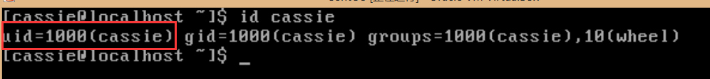
认识Linux下的用户
查看用户
id + 用户名
Linux下用户是依靠uid(user id)来唯一标识的
为什么uid 是1000，而不是0001或0002呢？（这个用户是安装操作系统时设置的）
UID (user ID)
组ID及组名
归属组
从属组
Notes:
当服务器需要进行一些日常系统管理员无法执行的高级维护时，往往就要用到 root 权限；而“wheel” 组就是一个包含这些特殊权限的用户池；也就是说，如果你不是“wheel”组的成员，就无法取得 root 权限进行一些特权的操作；

Slide 5
认识Linux下用户
Linux下用户分为三类
管理员用户
普通用户
虚拟用户
CentOS 7中UID∈[1,999]是预留给虚拟用户使用的(有些版本是1-499)
root用户uid = 0
root
自定义一串字符（拥有有限权限）
给系统中程序用的用户如ftp,nobady,bin,mail等

Slide 6
管理用户
怎样增加、删除用户
命令：useradd [参数] [用户名]
参数：
-d<登入目录>：指定用户登入时的启始目录
-e<有效期限>：指定帐号的有效期
-g<群组>：指定用户所属的群组
-G<群组>：指定用户所属的附加群组 -m：自动建立用户的登入目录； -M：不要自动建立用户的登入目录
-u：指定用户id
例子：useradd test1 （需要root权限）
Notes:
切换用户 su test1,填入密码，我刚才没有设置密码，是不是密码为空呢？不是

Slide 7
管理用户
为用户设置密码
命令passwd [参数] [用户名]
-d：删除密码，仅有系统管理者才能使用
-k：设置只有在密码过期失效后，方能更新
例：passwd test1
输入密码，再次输入
思考：用户test1本人修改自己的密码，使用命令 passwd test1，是否可以？

Slide 8
切换用户
当需要多个用户间切换时，怎么办
su + 将切换到的用户
如 su test1 即是切换到test1 用户

Slide 9
管理用户
删除用户
命令：userdel [参数] 用户名
无参数 ：只删除用户（当用户登录时不能删除）
-f：强制删除用户，即使用户当前已登录
-r：删除用户的同时，删除与用户相关的所有文件
例：userdel test1 /userdel –r test1

Slide 10
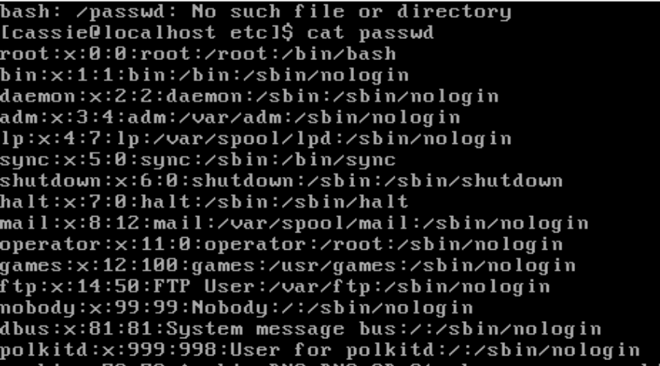
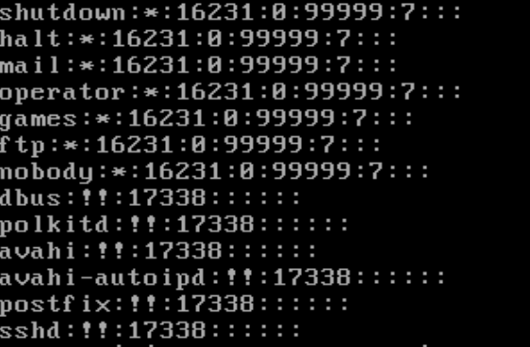
用户管理背后的配置文件
表面上看用户管理是使用用户管理控制工具来完成的，实际是通过命令修改了用户的配置文件/etc/passwd 和/etc/shadow文件来完成的
Notes:
谈到用户，就不得不谈用户管理，用户配置文件，以及用户查询和管理的控制工具；用户管理主要通过修改用户配置文件完成；用户管理控制工具最终目的也是为了修改用户配置文件。什么是用户查询和管理控制工具呢？用户查询和控制工具是查询、添加、修改和删除用户等系统管理工具，比如查询用户的id和finger命令，添加用户的useradd 或adduser 、userdel 用户的删除 、设置密码的passwd命令 、修改用户usermod 等等；我们需要知道的是通过用户查询和控制工具所进行的动作的最终目的也是修改用户配置文件；所以我们进行用户管理的时候，直接修改用户配置文件一样可以达到用户管理的目的；通过上面的解说，我们能实实在在的感觉到用户（User）配置文件的重要性；其实用户和用户组在系统管理中是不可分割的，但为了说明问题，我们还是得把用户（User）的配置文件单列出来解说，其中包括/etc/passwd 和/etc/shadow 文件；在这之中，你还能了解UID的重要性；通过本标题，您可以了解或掌握的内容有：了解/etc/passwd和/etc/shadow；什么UID ；与用户相关的系统配置文件主要有/etc/passwd 和/etc/shadow，其中/etc/shadow是用户资讯的加密文件，比如用户的密码口令的加密保存等；/etc/passwd 和/etc/shadow 文件是互补的；我们可以通过对比两个文件来差看他们的区别；

Slide 11
内容总结
查看用户
id 用户名
增加用户
useradd 用户名
删除用户
userdel 用户名
操作用户管理的实质

Slide 12
Question

